Slide 1
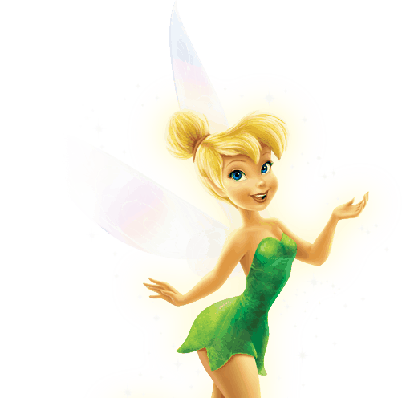
ИГРА
«Лес эмоций»
Файзуллоева Рамзия Шавкатовна

Slide 2
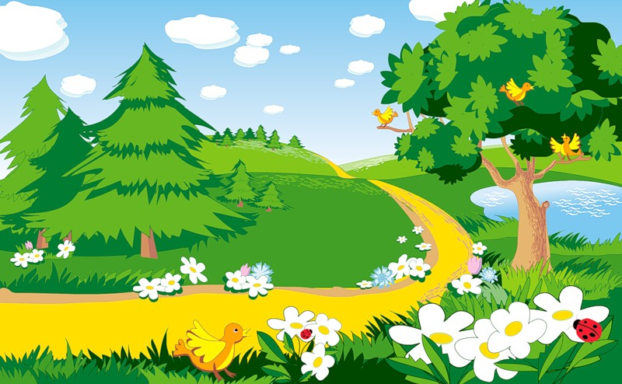
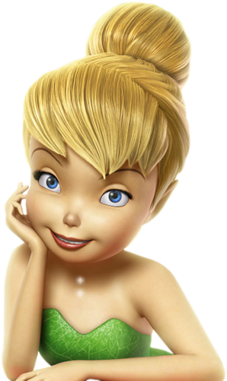




Лес Эмоций
Сегодня я захотела отдохнуть на речке. Решила пригласить с собой своих друзей гномов, чтобы было веселее. Друзья согласились пойти со мной, но попросили помочь им выполнить задания, что бы они быстрее освободились. Поможете мне?
-Ребята, я хочу вас спросить, а вы любите путешествия?
-Привет, ребята! Я фея Динь Динь. Я так рада вас видеть.

Slide 3

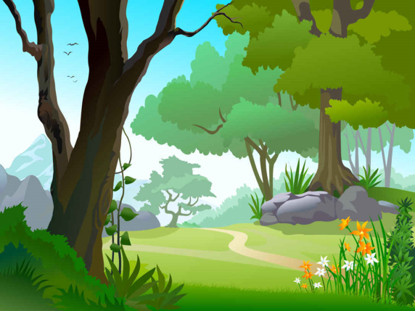
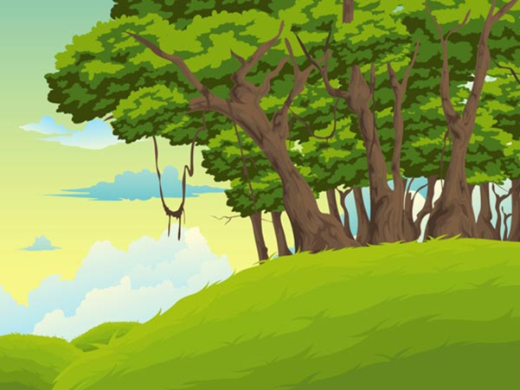




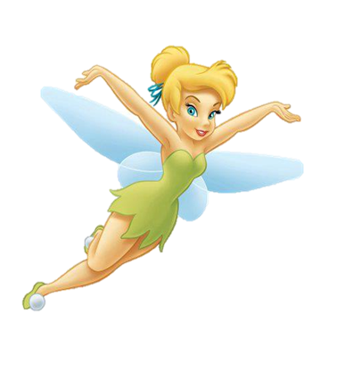

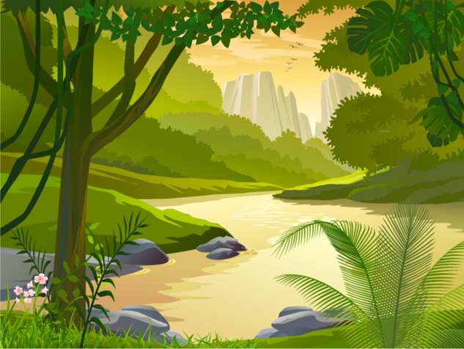



Slide 4



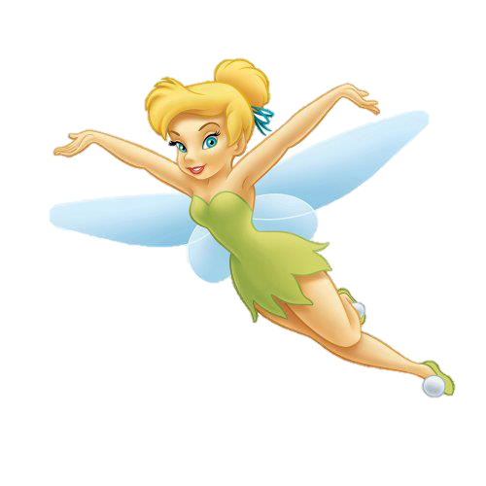
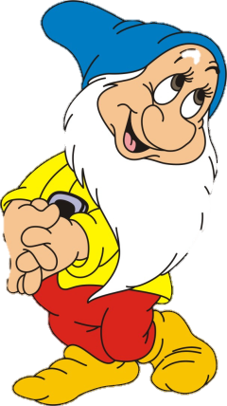
Радость
Ребята, а вы когда-нибудь радовались? Что Вас радует каждый день?
Я улыбаюсь.
Мои глаза слегка прищурены.
Уголки рта слегка приподняты.
Я смеюсь.
Я пою.

Slide 5


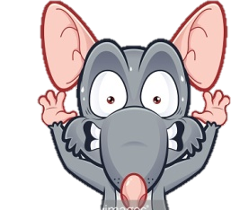
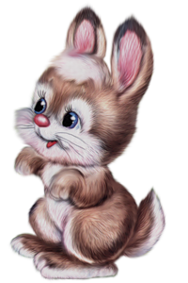
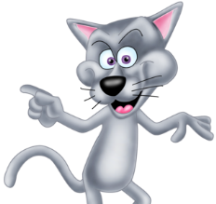
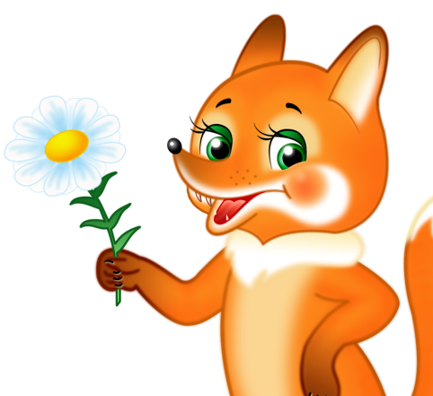
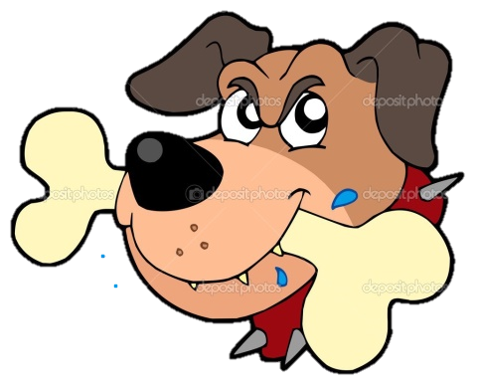
Кто из животных радуется? И придумай по какой причине.

Slide 6
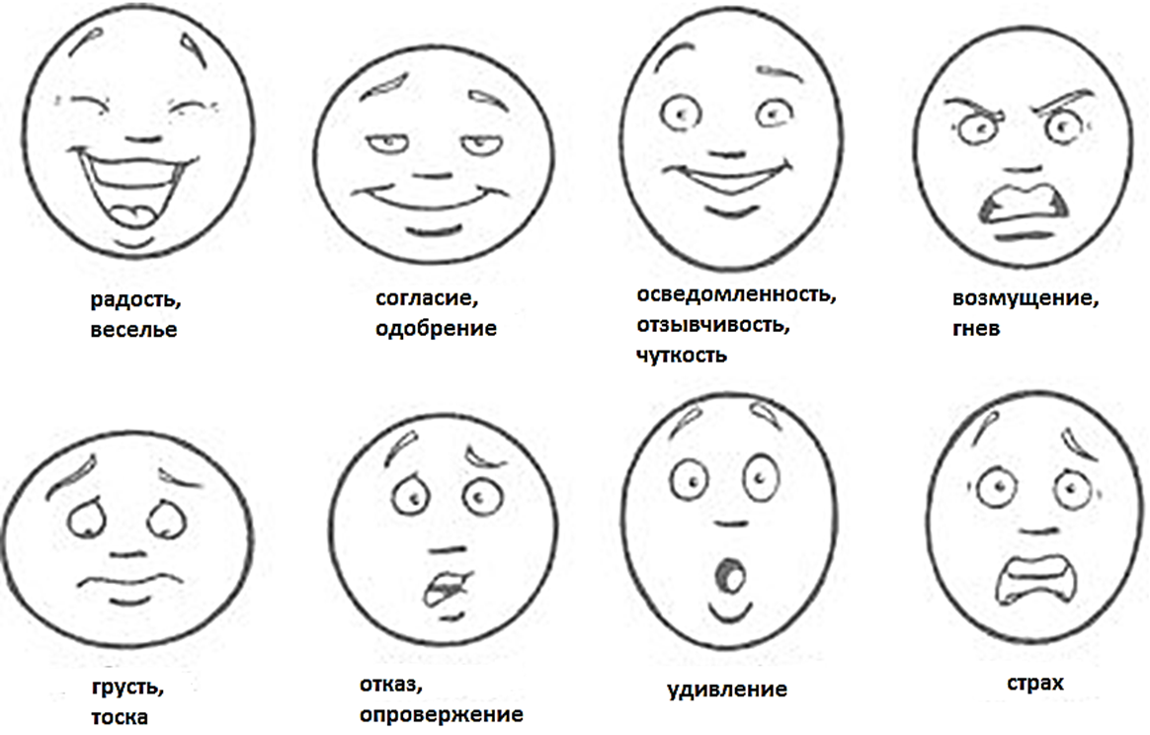
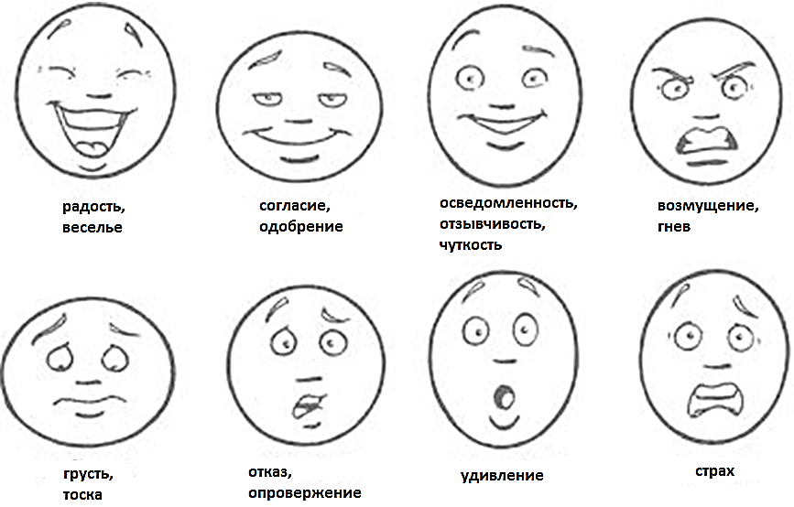

Найди радостное лицо
1
5
3
2
6
4

Slide 7
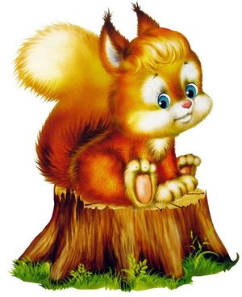

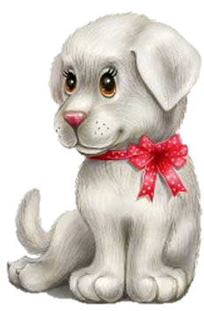
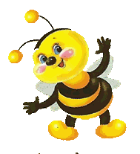

«Изобрази…»
Я белочка, я радуюсь, когда…
Я зайчик,
я радуюсь, когда…
Я цыплёнок,
я радуюсь, когда…
Я собачка,
я радуюсь, когда…
Я котенок,
я радуюсь, когда…
Я пчёлка,
я радуюсь, когда…
Notes:
Упражнение «Изобрази… »
Цель: закрепление у детей полученных знаний о чувстве радости. «Давайте поиграем в игру, я назову по имени одного из вас, брошу ему мяч и попрошу, например, «… изобрази радостного зайчика».
Тот из вас кого я назову, должен поймать мяч, изображая зайчика, говорит следующие слова: «Я – зайчик. Я радуюсь, когда… »

Slide 8
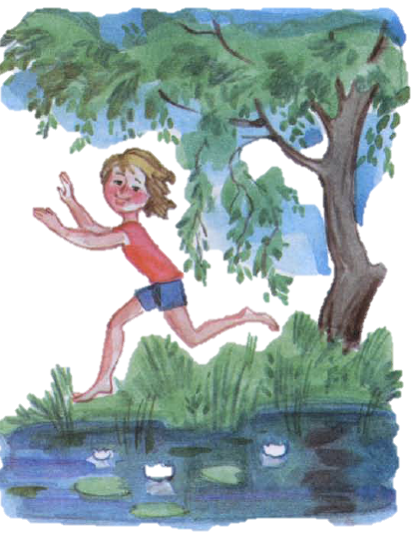

Послушай стихотворения. Изобрази мимикой и жестами настроение девочек.
Живёт на свете девочка,
Живёт да поживает.
Поёт на свете девочка,
Поёт да припевает.
И все на свете девочку
Давно прекрасно знают.
Девочкой-припевочкой
Все так и называют.
День искрится радостью,
Вдаль меня манит,
Надо мною радуга
Весело звенит,
У реки под ивою
Слышу соловья,
Самая счастливая
В это утро я!

Slide 9

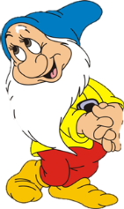

Slide 10



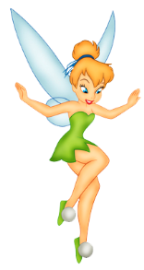
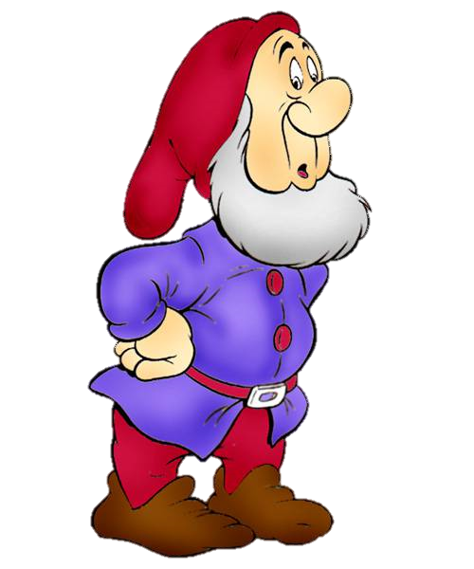
Расскажите, что вас удивило в последний раз? А вы когда - нибудь удивляли других людей?
Удивление
Мои брови приподняты.
Рот слегка приоткрыт, округлён.
Глаза широко раскрыты.
Я восклицаю: «О-о-о!» или «Ах!»

Slide 11
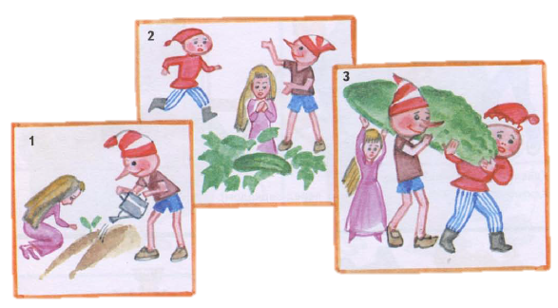
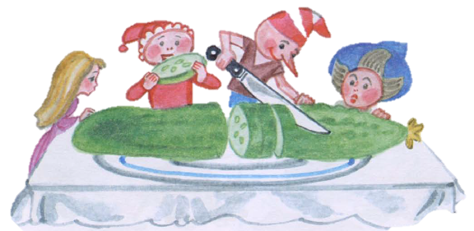
Рассмотри рисунки. Расскажи, что произошло.
1. Чему удивляются веселые человечки?
2. Представь и покажи, какому бы огурчику удивился ты?
3. Может ли такой огурец вырасти на грядке на самом деле?

Slide 12
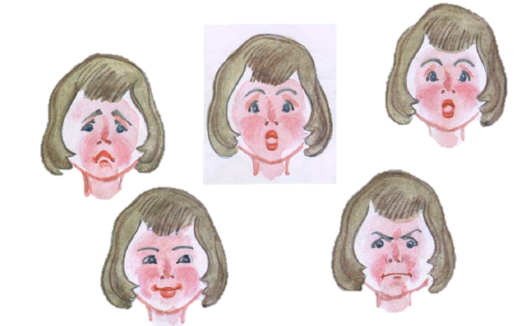
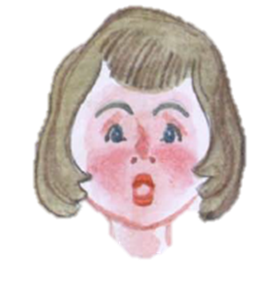
Найди девочку, потерявшую свою фотографию.

Slide 13
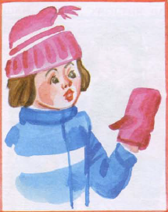
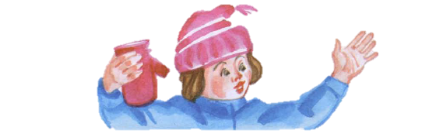
Послушай стихотворение. Изобрази мимикой и жестами, движениями, как удивилась Маша.
Маша варежку надела,
Ой, куда я пальчик дела?
Нету пальчика, пропал,
В свой домишко не попал.
Маша варежку сняла:
-Поглядите, я нашла!
Ищешь, ищешь – и найдешь.
Здравствуй, пальчик!
- Как живешь?

Slide 14


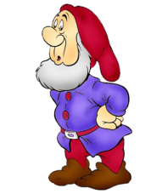

Slide 15



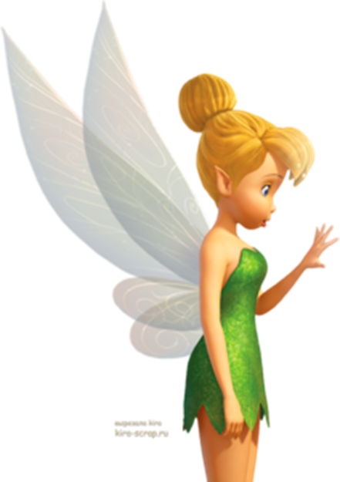
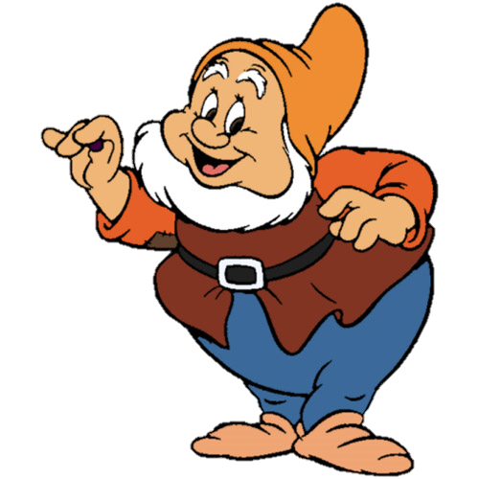
Интерес
Ребята, а что интересно Вам? Расскажите всем какую-нибудь интересную историю.
Когда мне интересно, я сосредотачиваюсь.
Я смотрю внимательно на предмет.
Мои брови слегка сведены.

Slide 16
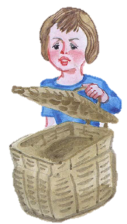
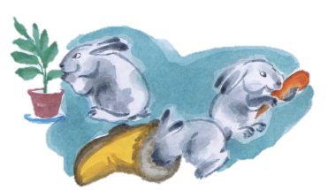
Послушай стихотворение. Изобрази мимикой и жестами, движениями Таню.
В старой корзине на кухонном столике
Смирно сидели пушистые кролики.
Мама сказала: - Их трогать не нужно. –
Только, наверно, им, бедненьким, душно,
Маленьким кроликам жарко и тесно.
Сколько их там – посмотреть интересно.
Крышку слегка приоткрыла Танюшка,
Пальцем потрогала серое ушко.
Мамы не слышно, не видно в квартире, -
Таня корзинку открыла пошире…
Может, налить молочка им на блюдце?..
Но не успела она оглянуться,
Кролики, выгнув пушистые спинки,
Начали прыгать на стол из корзинки.
Таня назад посадить их не может, -
Кролик морковку на ящике гложет,
Этот грызет на окошке цветок,
Этот забрался в братишкин сапог…

Slide 17
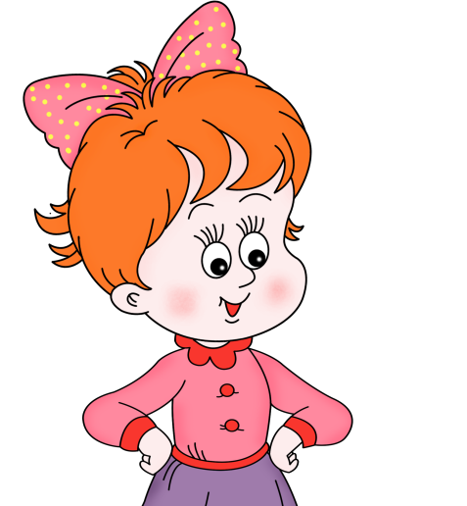
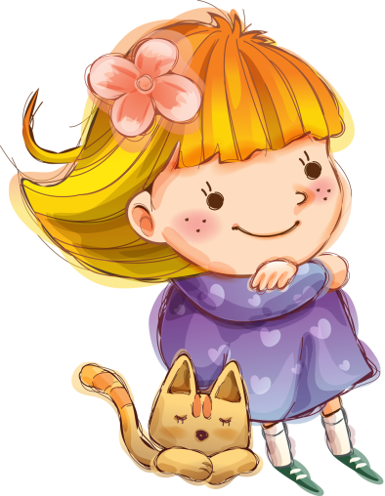
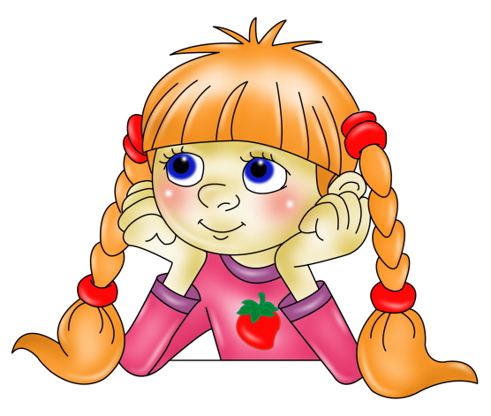

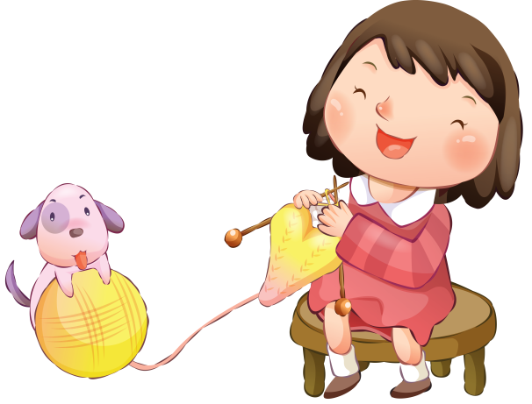
Найди самую любопытную девочку

Slide 18
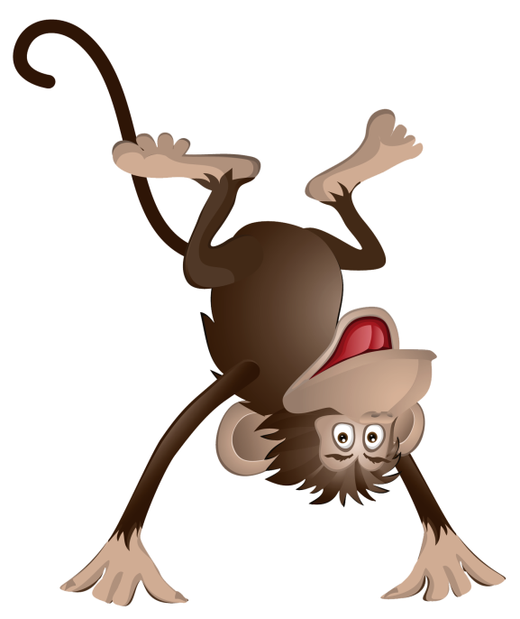
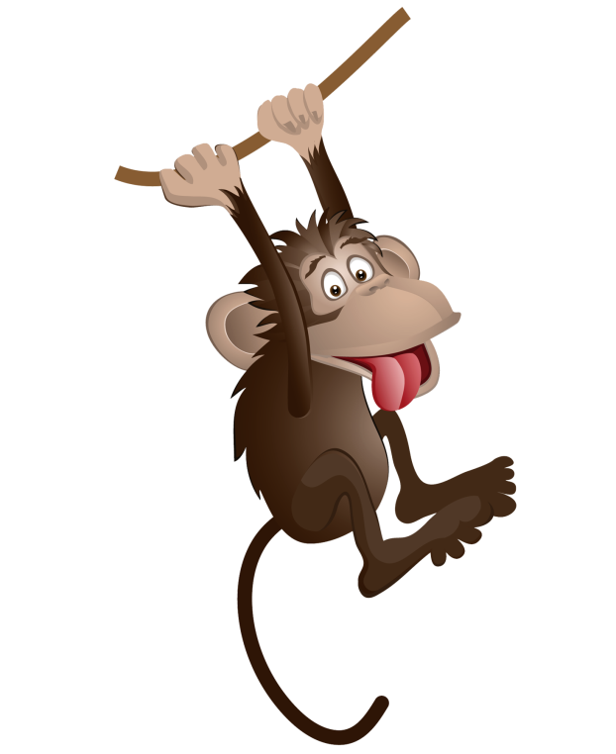

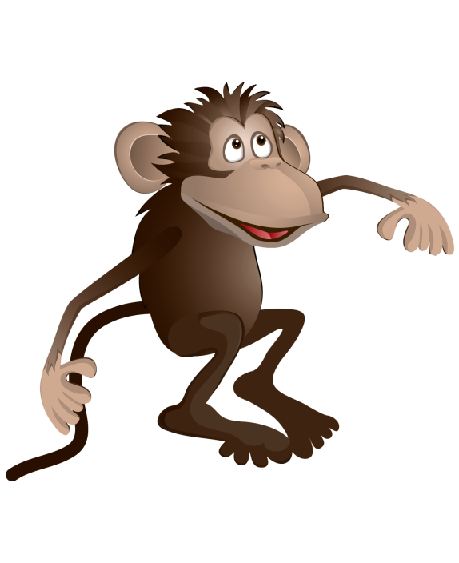
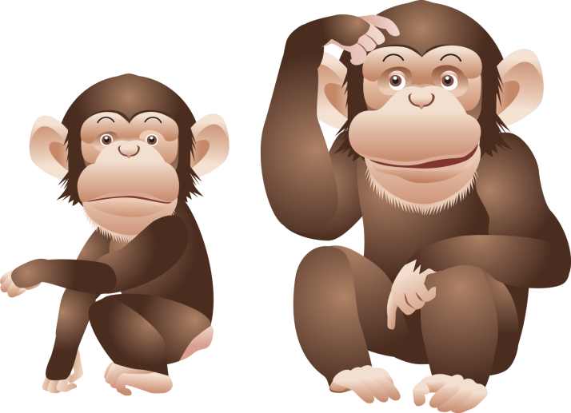

Найди обезьянку, которую заинтересовали бананы.

Slide 19
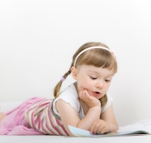
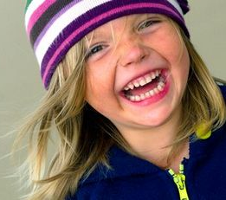
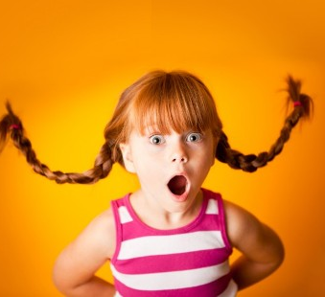
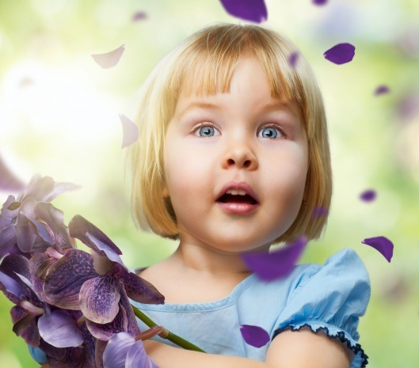
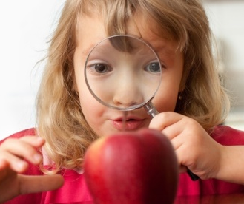
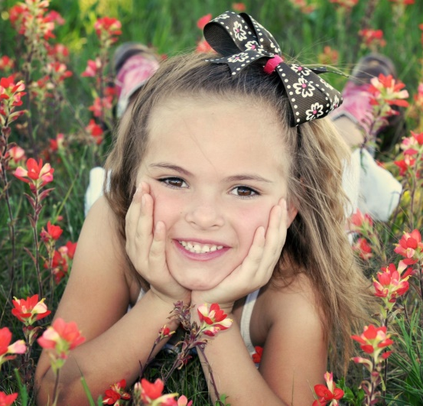
Удивление
Радость
Интерес

Slide 20
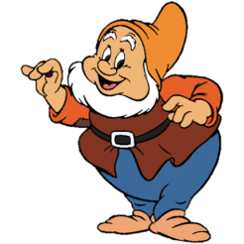




Slide 21

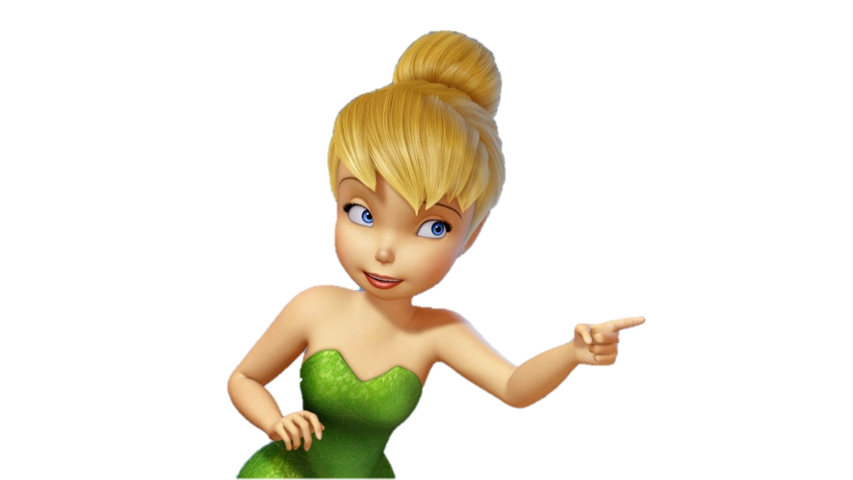



Ребята, спасибо, что помогли мне! Мы все вместе будем отдыхать.
До встречи!

Slide 22
Спасибо!

